Slide 1
Metode Penelitian Ilmiah
Session 2
Iman Muhammad, S.E., S.Kom, M.M., M.Kes

Slide 2
Metode Penelitian Ilmiah Proposal Riset
Iman Muhammad, S.E., S.Kom, M.M., M.Kes

Slide 3
Objective
Materi hari ini :
Langkah-langkah Riset
Proposal Riset yang dibiayai
Proposal Riset Skripsi
Menilai Proposal Riset
Buku yang dipergunakan :
Iman Muhammad, Panduan Penyusunan Karya Tulis Ilmiah Bidang Kesehatan Menggunakan Metode Penelitian Ilmiah, Penerbit Citapustaka, Bandung
Iman Muhammad, Pemanfaatan SPSS dalam Penelitian Sosial dan Kesehatan, Penerbit Citapustaka, Bandung

Slide 4
Langkah-langkah Riset
Mendefinisikan dan merumuskan masalah
Menyusun landasan teori atau melakukan studi kepustakaan
Memformulasikan hipotesis
Menentukan model
Mengumpulkan data
Mengolah dan menyajikan data
Menganalisis dan menginterpretasi
Membuat kesimpulan dan rekomendasi (saran)
Membuat laporan

Slide 5
Langkah-langkah Riset
1. Mendefinisikan dan merumuskan masalah
Hal-hal yang dapat dipermasalahkan dalam penelitian adalah masalah atau peluang, dimana pendefinisiannya harus jelas baik keluasannya maupun kedalamannya.
Masalah diartikan sebagai suatu situasi dimana suatu fakta yang terjadi sudah menyimpang dari batas-batas toleransi yang diharapkan.
Sedangkan peluang merupakan suatu kondisi eksternal yang menguntungkan jika dapat diraih dengan usaha-usaha tertentu, tetapi juga dapat menjadi ancaman bila peluang itu dapat dimanfaatkan oleh pesaing.

Slide 6
Contoh statement masalah
Adanya gejala penurunan kepuasan kerja karyawan
Penjualan suatu produk tidak meningkat dan menurun dari waktu ke waktu padahal biaya promosi meningkat.
Contoh peluang
Adanya pasar lain yang potensial tetapi belum dimanfaatkan
Adanya tawaran SDM yang menguasai teknologi tertentu yang ternyata dibutuhkan perusahaan.
Penggunaan sistem yang terkomputersasi akan mempercepat proses transaksi

Slide 7
Setelah masalah diketahui, selanjutnya dibuat suatu rumusan masalah yang tujuannya adalah agar peneliti maupun pengguna hasil penelitian mempunyai persepsi yang sama dengan penelitian yang dihasilkan. Ditinjau dari pertanyaan-pertanyaan yang berpola 5W+1H (what, why, where, who dan how)
Contoh :
Rumusan permasalahan :
Menggunakan desain deskriptif yang sulit dihipotesiskan
Menganalisis aspek-aspek kepuasan kerja karyawan dan karyawati bagian penjualan produk sepatu di PT. X
Menggunakan desain kausal yang mudah dihipotesiskan
Menganalisis pengaruh biaya promosi terhadap jumlah pendaftar di PTS. X

Slide 8
Langkah-langkah Riset
2. Menyusun landasan teori atau melakukan studi kepustakaan
Untuk melakukan penelitian seperti pembuatan suatu model atau ingin membandingkan apa yang seharusnya terjadi dengan kejadian sebenarnya maka digunakanlah teori.
Penggunaan teori dapat mengacu pada buku-buku teks ataupun penelitian orang lain. Hal ini merupakan keharusan.

Slide 9
Langkah-langkah Riset
3. Memformulasikan hipotesis
Hipotesis merupakan pernyataan sementara tentang suatu fenomena tertentu yang akan diselidiki.
Kegunaannya untuk membantu peneliti untuk mencapai hasil penelitiannya.
Tidak semua riset menggunakan hipotesis, khususnya riset yang menggunakan desain deskriptif dan desain eksploratori.

Slide 10
Contoh :
Rumusan masalah :
Menganalisis Pengaruh Biaya Iuran BPJS Terhadap Jumlah Peserta Yang Drop Out
Formula Hipotesis :
Ada Pengaruh Antara Biaya Iuran BPJS terhadap jumlah Peserta Yang Drop Out.

Slide 11
Langkah-langkah Riset
4. Menentukan model
Model merupakan contoh mengandung unsur yang bersifat menyederhanakan untuk ditiru.
Model dipergunakan untuk membayangkan kemungkinan-kemungkinan setelah mengetahui data serta asumsi-asumsinya, sehingga keadaan menjadi lebih jelas dan kemungkinan apa yang dapat terjadi juga dapat dibayangkan.

Slide 12
Pentingnya pemakaian model dalam analis adalah untuk :
Mengetahui hubungan antara masalah yang dipecahkan dengan unsur-unsur yang terkait
Mengetahui hubungan antar unsur-unsur tadi
Merumuskan hipotesis mengenai hakikat hubungan antar unsur.

Slide 13
Contoh:
Dalam ilmu komputer, model pengujian (testing) dapat dipakai untuk menguji beban suatu server
Dalam ilmu ekonomi manajemen, model matematis dapat dipakai untuk menguji hubungan antar fenomena.

Slide 14
Langkah-langkah Riset
5. Mengumpulkan data
Data merupakan bahan baku informasi yang sangat penting dalam melakukan penelitian.
Dalam melakukan pengumpulan data harus menggunakan teknik-teknik yang tepat.
Jika pengumpulan data dilakukan dengan cara yang salah, maka akan mengakibatkan informasi menjadi salah, sehingga hasil penelitianpun tidak dapat dipertanggungjawabkan.

Slide 15
Langkah-langkah Riset
6. Mengolah dan menyajikan data
Setelah data dikumpulkan, selanjutnya data diolah sehingga dapat menyajikan informasi yang lebih mudah untuk diinterpretasikan dan dianalisis lebih lanjut.
Seperti dalam bentuk tabel, grafik dan nilai statistik.
Untuk kemudahan, dapat dipergunakan program komputer yang mendukung.

Slide 16
Langkah-langkah Riset
7. Menganalisis dan menginterpretasi
Setelah data diolah, kemudian informasi hasil olahan di analisis lebih lanjut dengan menggunakan alat-alat analisis yang sesuai dengan tujuan riset agar menghasilkan kajian yang cukup tajam, mendalam dan luas.
Alat-alat analisis kuantitatif maupun kualitatif dapat dipilih sesuai dengan bidangnya, tujuannya dan desain penelitiannya.

Slide 17
Langkah-langkah Riset
8. Membuat kesimpulan dan rekomendasi (saran)
Setelah melakukan analisis dan interpretasi, selanjutnya peneliti membuat generalisasi (kesimpulan umum) berdasarkan batasan-batasan penelitian yang ada dan sesuai dengan hipotesis yang diajukan.
Selain itu juga perlu menyajikan saran, karena penelitian biasanya memiliki keterbatasan-keterbatasan atau asumsi-asumsi.

Slide 18
Jika riset merupakan riset terapan, maka agar hasil riset dapat diterapkan dengan baik maka bisa saja ada saran-saran yang perlu dipertimbangkan oleh pelaksana hasil riset.
Jika riset merupakan riset dasar, artinya riset yang bertujuan untuk kepentingan teori, dengan adanya keterbatasan penelitian biasanya disarankan agar peneliti yang selanjutnya untuk menindaklanjuti hasil riset ini dengan menggunakan asumsi-asumsi yang lain. Sehingga dapat dihasilkan suatu scientific law yang berlaku umum.

Slide 19
Langkah-langkah Riset
9. Membuat laporan
Akhirnya hasil kerja dari penelitian harus dibuat dalam bentuk suatu laporan tertulis sesuai dengan teknik atau aturan-aturan penulisan tertentu.
S1 skripsi, S2 tesis, S3 disertasi.
Selanjutnya, laporan tersebut akan dikaji secara bersama-sama untuk diputuskan apakah hasil kajian ini perlu diubah, diperbaiki, dilanjutkan atau ditolak menjadi sebuah karya yang dapat dipertanggungjawabkan secara ilmiah.

Slide 20
Proposal Riset
Suatu pernyataan tertulis mengenai rencana penelitian secara keseluruhan yang meliputi :
Perumusan masalah beserta latar belakangnya
Perumusan tujuan penelitian
Perumusan metodologi strategi operasinya
Penentuan jadwal
Penentuan anggaran biaya (untuk penelitian yang dibiayai)

Slide 21
Fungsi Proposal Riset adalah sebagai :
Pedoman kerja antara pemilik proyek penelitian dengan para peneliti
Sebagai alat evaluasi pelaksanaan pekerjaan
Sebagai dokumen perencanaan
Sebagai bukti dokumenter
Sebagai bahan rujukan penelitian berikutnya
Sebagai penentu evaluasi jabatan staf peneliti

Slide 22
Proposal Riset Skripsi
Skripsi : laporan pekerjaan lapangan dan membaca buku-buku dalam rangka membentuk konsep baru yang meliputi fakta serta mengembangkan hipotesis antara variabel-variabel yang dijabarkan konsep tersebut.

Slide 23
Sebelum melaksanakan suatu penelitian untuk menyusun tugas akhir (skripsi), mahasiswa diwajibkan menyusun suatu proposal penelitian (usulan penelitian) yang menggambarkan secara menyeluruh rencana karya ilmiah/penelitian yang akan dilaksanakan.
Usulan tersebut menguraikan masalah utama yang akan diteliti, pendekatan untuk pemecahan masalahnya melalui kerangka pemikiran.

Slide 24
Proposal Tesis pada umumnya
Judul
Latar belakang masalah
Rumusan masalah
Tujuan Penelitian
Manfaat Penelitian
Tinjauan Pustaka
Kerangka Teori
Hipotesis penelitian
Kerangka Konsep

Slide 25
Judul
Mencerminkan masalah, variabel dan obyek yang diteliti serta desain penelitian yang dipakai
Contoh :
Analisis Kepuasan Pasien Rawat Inap Terhadap Kualitas Pelayanan Keperawatan

Slide 26
Latar Belakang Masalah
Menceritakan apa yang mendorong seorang peneliti untuk melakukan penelitian terhadap suatu permasalahan
Menjelaskan situasi dan kondisi yang melatarbelakangi terjadinya masalah tersebut.

Slide 27
Idetifikasi Masalah
Mencari masalah-masalah yang dapat dicarikan jawabannya melalui penelitian
Bertumpu pada masalah pokok yang tercermin pada bagian Latar Belakang Masalah.
Biasanya / umumnya disajikan dalam bentuk kalimat tanya.

Slide 28
Batasan Masalah
Merupakan keterbatasan yang ada pada peneliti, dimana dapat saja masalah-masalah yang telah diidentifikasi tidak dapat diteliti semua.

Slide 29
Batasan Penelitian
Merupakan batasan dalam suatu penelitian, agar suatu penelitian dapat menjadi fokus (tidak melebar)
Untuk melakukan penelitian terhadap hal-hal yang disebutkan pada Batasan Masalah jika terdapat suatu kondisi tertentu.

Slide 30
Rumusan Masalah
Bagian ini mencoba memformulasikan secara ringkas, jelas dan tajam tentang permasalahan utama yang ada di Latar Belakang Masalah, Batasan Masalah dan Batasan Penelitian dalam satu paragraf.

Slide 31
Hipotesis Penelitian
Merupakan suatu pernyataan sementara atau dugaan jawaban yang paling memungkinkan walaupun harus dibuktikan dengan penelitian.
Akan membantu peneliti agar proses penelitiannya lebih terarah.

Slide 32
Metode Penelitian
Merupakan metode-metode seperti; variabel-variabel, instrumen pengumpulan data, desain penelitian, alat-alat analisis yang dipergunakan dalam penelitian

Slide 33
Tinjauan Pustaka
Studi yang dilakukan untuk menguasai teori yang relevan dengan topik/masalah penelitian dan rencana model analisis yang akan dipakai.
Untuk mengetahui hal-hal apa saja yang sudah pernah diteliti dan yang belum, sehingga tidak terjadi duplikasi penelitian.

Slide 34
Kerangka Penelitian
Kerangka pemikiran dibuat dalam suatu skema sehingga isi penelitian secara keseluruhan diketahui dengan jelas, mulai dari mekanisme ketersediaan data, pengolahan dan penyajiannya.
Merupakan penjabaran dari tinjauan pustaka
Berdasarkan uraian kepustakaan tersebut, makna peneliti memilih dan menggunakan teori atau konsep yang paling sesuai dan berkaitan untuk digunakan dalam pemecahan masalah penelitian.

Slide 35
Proposal Skripsi di Perguruan Tinggi ASIA
Judul
Latar belakang masalah
Rumusan masalah
Batasan masalah
Tujuan dan Manfaat
Hipotesis penelitian
Metode penelitian
Sistematika Penulisan

Slide 36
Proposal Riset yang dibiayai
Suatu riset yang dibiayai oleh pihak lain (eksternal) biasanya dilakukan untuk :
Mengembangkan ilmu pengetahuan dan teknologi
Keperluan pengembangan dalam suatu organisasi/perusahaan
Memecahkan suatu permasalahan tertentu
Menciptakan inovasi baru
Dan lain lain

Slide 37
Proposal Penelitian yang dibiayai
Judul
Latar belakang masalah
Identifikasi masalah
Batasan masalah
Batasan penelitian
Rumusan masalah
Hipotesis penelitian
Metode penelitian
Jadwal Pelaksanaan
Personalia Penelitian
Perkiraan Biaya Penelitian
Tinjauan pustaka
Kerangka pemikiran

Slide 38
Contoh Susunan Proposal Penelitian yang dibiayai di DIKTI
Pendahuluan
Rumusan masalah
Tinjauan pustaka
Tujuan Penelitian
Metode penelitian
Jadwal Pelaksanaan
Personalia Penelitian
Perkiraan Biaya Penelitian

Slide 39
Pendahuluan
Penelitian dilakukan untuk menjawab keingintahuan peneliti untuk mengungkapkan suatu gejala/konsep/dugaan atau menerapkannya untuk suatu tujuan. Kemukakan hal-hal yang mendorong atau argumentasi pentingnya dilakukan penelitian. Uraikan proses dalam mengidentifikasikan masalah penelitian.
Perumusan Masalah
Rumuskan dengan jelas permasalahan yang ingin diteliti. Uraikan pendekatan dan konsep untuk menjawab masalah yang diteliti, hipotesis yang akan diuji atau dugaan yang akan dibuktikan. Dalam perumusan masalah dapat dijelaskan definisi, asumsi, dan lingkup yang menjadi batasan penelitian. Uraian perumusan masalah tidak harus dalam bentuk kalimat tanya.

Slide 40
Tinjauan Pustaka
Usahakan pustaka terbaru, relevan, dan asli dari jurnal ilmiah. Uraikan dengan jelas kajian pustaka yang menimbulkan gagasan dan mendasari penelitian yang akan dilakukan. Tinjauan Pustaka menguraikan teori, temuan, dan bahan penelitian lain yang diperoleh dari acuan, yang dijadikan landasan untuk melakukan penelitian yang diusulkan. Uraian dalam Tinjauan Pustaka menjadi landasan untuk menyusun kerangka atau konsep yang akan digunakan dalam penelitian. Tinjauan Pustaka mengacu pada Daftar Pustaka.
Tujuan Penelitian
Berikan pernyataan singkat mengenai tujuan penelitian. Penelitian dapat bertujuan menjajaki, menguraikan, menerangkan, membuktikan atau menerapkan suatu gejala, konsep atau dugaan, atau membuat suatu prototipe.

Slide 41
Metode Penelitian
Uraikan metode yang digunakan dalam penelitian secara rinci. Uraian dapat meliputi peubah dalam penelitian, model yang digunakan, rancangan penelitian, teknik pengumpulan data dan analisis data, cara penafsiran dan penyimpulan hasil penelitian. Untuk penelitian yang menggunakan metode kualitatif, dapat dijelaskan pendekatan yang digunakan, proses pengumpulan dan analisis informasi, proses penafsiran, dan penyimpulan hasil penelitian.
Jadwal Pelaksanaan
Buatlah jadwal kegiatan penelitian yang meliputi kegiatan persiapan, pelaksanaan dan penyusunan laporan penelitian dalam bentuk bar-chart. Jadwal pelaksanaan mengacu pada Metode Penelitian.

Slide 42
Personalia Penelitian
Personalia yang terlibat dalam penelitian adalah mereka yang sesuai dengan bidangnya dan benar-benar dapat menyediakan waktu (diperhitungkan dengan beban tugas lain) untuk kegiatanpenelitian ini, yang pada umumnya terdiri dari :
1. Ketua Peneliti
2. Anggota Peneliti
3. Tenaga Laboran/Teknisi
4. Pekerja Lapangan/Pencacah
5. Tenaga Administrasi (1 orang)

Slide 43
Perkiraan Biaya Penelitian
Berikan rincian biaya penelitian yang mengacu pada kegiatan penelitian seperti diuraikan dalam Metode Penelitian, dengan rekapitulasi biaya penelitian:
Honorarium ditiadakan (0%)
Bahan dan Peralatan Penelitian
Perjalanan
Biaya Lain-lain, yang mencakup biaya untuk seminar, laporan,
penelusuran pustaka, dokumentasi, dan lainnya (sebutkan)

Slide 44
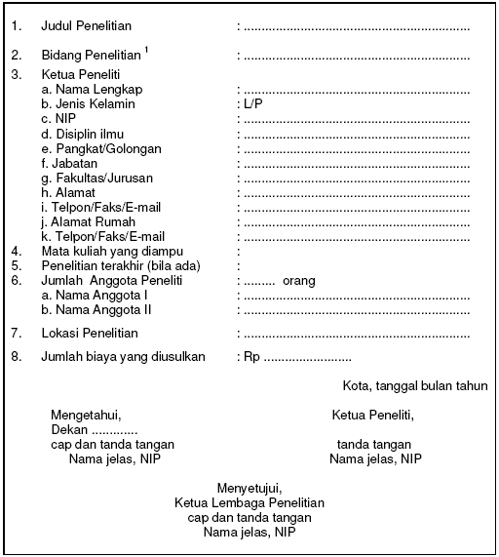
Contoh

Slide 45
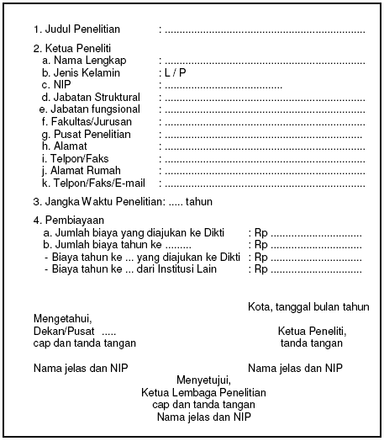

Slide 46
Untuk menilai kualitas penelitian yang baik ada beberapa kriteria:
Memiliki tujuan yang jelas, berdasarkan pada permasalahan tepat.
Menggunakan landasan teori yang tepat dan metode penelitian yang cermat dan teliti.
Mengembangkan hipotesis yang dapat diuji.
Dapat didukung (diulang) dengan menggunakan riset-riset yang lain, sehingga dapat diuji tingkat validitas dan reliabilitasnya .
Memiliki tingkat ketepatan dan kepercayaan yang tinggi
Bersifat obyektif, artinya kesimpulan yang ditarik harus benar-benar berdasarkan data yang diperoleh dilapangan
Dapat digeneralisasikan, artinya hasil penelitian dapat diterapkan pada lingkup yang lebih luas

Slide 47
Menilai Proposal Riset
Proposal riset skripsi
Dinilai oleh para dosen
Proposal riset yang dibiayai
Dinilai oleh suatu tim yang ditunjuk

Slide 48
Menilai Proposal Riset Skripsi
Proposal riset skripsi merupakan usulan mahasiswa kepada dosen tentang rencana karya ilmiah yang akan dilaksanakan.
Penilaian proposal karya ilmiah (skripsi) dinilai dan disetujui oleh pembimbing (dosen)

Slide 49
Proposal Karya Ilmiah (skripsi) akan disetujui apabila memenuhi persyaratan tertentu, seperti :
Kualitas isi proposal karya tulis ilmiah
Teknik penulisan proposal karya tulis ilmiah
Rujukan yang dipergunakan

Slide 50
Menilai Proposal Riset yang dibiayai
Alasan Riset Tidak diterima:
Perumusan masalah yang lemah, kurang mengarah atau tujuan penelitian tidak jelas
Kurang mengarah kepada penelitian yang bermanfaat bagi perkembangan ilmu pengetahuan, pembangunan, pengembangan institusi.
Hanya berorientasi pada produk tertentu
Bahan kepustakaan kurang dirinci
Fisibilitas penelitian kurang, ditinjau dari personalia penelitian bidang ilmu, jadwal waktu penelitian dan perkiraan biaya penelitian

Slide 51
Menilai Proposal Riset yang dibiayai
Anggaran biaya yang diajukan kurang rinci atau dinilai terlalu tinggi untuk pelaksanaan kegiatan yang diajukan.
Usulan belum mengikuti sistematika usulan yang telah ditentukan atau terlambat mengajukan.
Pembiayaan lebih tepat diajukan kepada instansi lain yang lebih relevan.

Slide 52
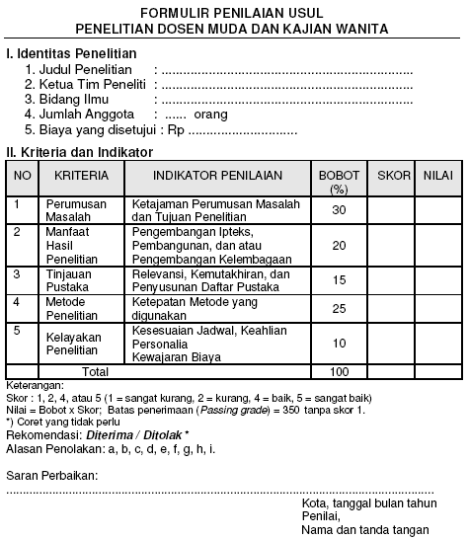
Contoh formulir penilaian proposal riset yang dibiayai

Slide 53
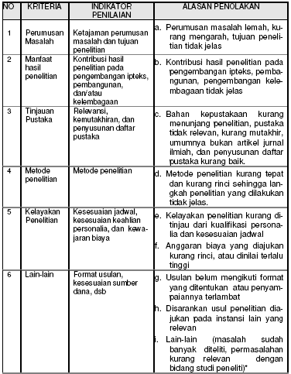
Contoh kriteria penilaian proposal riset yang dibiayai

Slide 54
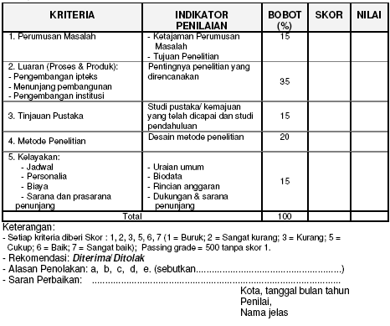
Contoh formulir penilaian proposal riset yang dibiayai

Slide 55
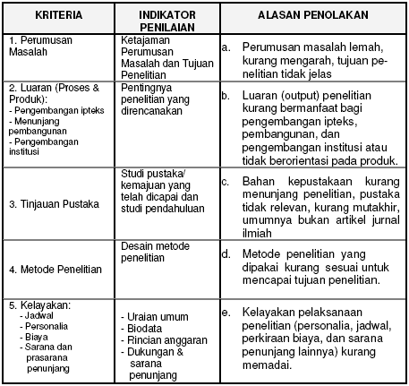
Contoh kriteria penilaian proposal riset yang dibiayai

Slide 56
Sekian Kuliah Hari Ini
Next Week :
Metode dan Desain Riset

Slide 57
Tugas kelompok :
Buat kelompok (maks 5 orang per kelompok)
Cari satu topik di sekitar lingkungan anda yang dapat dijadikan penelitian ilmiah.

